Slide 1
Výučba programovania v Pythone – koncepcia výučby
Ján Guniš, Ľubomír Šnajder, Zuzana Tkáčová, Valentína Gunišová UPJŠ v Košiciach a GJAR v Prešove

Slide 2
„Tradičná“ výučba programovania
jazyky – BASIC, Pascal ...
silné prepojenie na matematiku
práca s číslami, textami ... grafikou
zameranie na jazykové prostriedky a vybrané typy algoritmov
poradie tém: ... vetvenie, cykly, polia, procedúry (rekurzia) ...
tradičný prístup výučby (etapy výučby – motivácia, expozícia, fixácia, diagnostika)

Slide 3
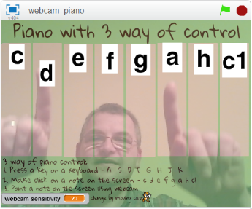
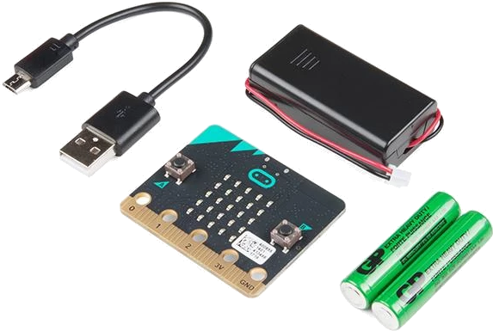
„Súčasná“ výučba programovania
jazyky – Blockly (Scratch, Ai2), Python ...
prepojenie na rôzne predmety
udalosti, široké škála vstupov (senzorov), sieťová komunikácia, AI, AR ...
zameranie na kreativitu a riešenie problémov
poradie tém: ... funkcie, cykly 1, vetvenie, cykly 2, zoznamy ...
cloud – virtuálne triedy, samoštúdium, komentovanie, remixovanie
rôzne zariadenia – roboty, mobilné zariadenia, minidrony, mikroprocesorové dosky ...
nové prístupy výučby – BOV, PBL, PV ...

Slide 4
Podpora výučby programovania (1)
1.1a Inovatívne metodiky
ZŠ – Scratch (20), EV3 (5), BBC micro:bit (3)
SŠ – Python (27), Ai2 (6), RPi (6)
1.1b Nové informatické predmety
Riešenie problémov a programovanie (Python)
Programovanie mobilných zariadení (App Inventor)
Objektový prístup k riešeniu problémov (Java)
Programovanie webových stránok (Javascript, PHP, ...)
1.1c Motivačné predmety
Informatika v prírodných vedách a matematike (Python, Asymptote ...)

Slide 5
Podpora výučby programovania (2)
1.2 Vzdelávanie učiteľov informatiky
kurzy venované inovatívnym metodikám, novým predmetom, programovaniu
workshopy (klub učiteľov informatiky)
konferencie
otvorené hodiny ...
1.3 Motivačné mimotriedne a mimoškolské aktivity
krúžky
letné tábory
súťaže – PALMA, PALMA junior, IHRA, ...

Slide 6
Ciele inovatívnych metodík
Špecifické predmetové
teoretické vedomosti
praktické zručnosti
Nadpredmetové
spôsobilosti
informatického myslenia (computational thinking) – logika, algoritmy, dekompozícia, vzory, abstrakcia, evalvácia
bádateľské (inquiry) – napr. formulovať a overovať hypotézy, experimentovať, vyjadriť výsledky experimentovania formou tabuliek či grafov, robiť závery, argumentovať

Slide 7
Typy inovatívnych metodík
Bádateľsky orientovaná metodika
pre aktívne a čo najviac samostatné pochopenie informatických konceptov a princípov žiakmi a rozvíjanie ich bádateľských spôsobilostí
Projektovo zameraná metodika
pre rozvoj kreativity, samostatnosti a zodpovednosti žiakov, výsledkom výučby sú hodnotné medzipredmetové artefakty prínosné pre autora aj komunitu
Metodika zameraná na zopakovanie a systemizáciu učiva
pre lepšiu fixáciu a systemizáciu učiva z rozsiahlejšieho celku, jej súčasťou je zadanie a riešenie didaktického testu

Slide 8
Bádateľsky orientované metodiky
najčastejší typ vyvíjaných metodík
žiaci riešia problémy s podporou učiteľa → získanie nových informat. poznatkov, rozvoj informat. myslenia a bád. spôsobilosti
model 5E:
Zapojenie (Engage)
Skúmanie (Explore)
Vysvetlenie (Explain)
Rozpracovanie (Elaborate)
Vyhodnotenie (Evaluate)
nástroje formatívneho hodnotenia (kladenie otázok, autotest, sebahodnotiaca karta, predikčná karta ...)

Slide 9
Štruktúra inovatívnych metodík
Informačný list – téma, ročník, vstupné požiadavky, ciele výučby, didaktický problém, vyučovacie metódy a formy, pomôcky, diagnostika splnenia cieľov
Úvod – postavenie témy, príprava na výučbu
Priebeh výučby – osnova a priebeh jej jednotlivých fáz, napr. podľa modelu 5E (Zapojenie, Skúmanie, Vysvetlenie, Rozpracovanie, Vyhodnotenie)
Skúsenosti a zistenia z výučby – úspešnosť riešenia úloh, zaujímavé riešenia, zoznam miskoncepcií
Alternatívy výučby
Prílohy pre učiteľa a žiakov – pracovné listy s úlohami, pracovné súbory, návody, zbierky úloh, riešenia úloh, prezentácie, videá, tabuľka pre vyhodnotenie prac. listov

Slide 10
Vývoj a implementácia metodík
Vývoj metodík
Výber tém
Návrh štruktúry metodík
Tvorba priebežnej verzie metodiky (dva behy) – overenie metodiky v praxi (dotazník po výučbe, vyplnené pracovné listy)
Finálna verzia metodiky (doplnená o skúsenosti a postrehy z výučby)
Servis pre učiteľa:
Školenie k BOV a inovatívnym metodikám
Metodické materiály s prílohami (pracovné listy, pracovné súbory, zbierky úloh s riešeniami, nástroje formatívneho a sumatívneho hodnotenia)

Slide 11
Informatické myslenie
resp. výpočtové myslenie, angl. Computational Thinking
Súbor schopnosti a prístupov ako formulovať a navrhovať riešenia problémov vykonateľné agentom – človekom, počítačom
Informatické myslenie umožňuje efektívne riešenie problémov – s počítačom alebo bez neho
Informatické myslenie nie je doménou len informatiky – súbor nadpredmetových schopností riešiť problémy

Slide 12
https://www.barefootcomputing.org/

Slide 13
Koncepty informatického myslenia
Logika – predpovedaj, analyzuj logicky vyvodzovať závery z pozorovaní a experimentov, analyzovať nejaký systém/program a predikovať jeho správanie sa
Algoritmy – vytváraj kroky a pravidlá zostavovať postupy činnosti pre nejakého vykonávateľa (algoritmy, programy, scenáre, storyboardy) a tiež využívať, upravovať, vylepšovať vytvorené postupy (algoritmy, programy, scenáre, storyboardy)
Dekompozícia – rozdeľ na časti rozdeliť problém na ľahšie podproblémy, riešenie ktorých bude využiteľné pri riešení pôvodného problému

Slide 14
Koncepty informatického myslenia
Hľadanie vzorov – rozpoznaj a využívaj podobnosti rozpoznať a určiť v systéme rovnaké/podobné časti/vlastnosti/pravidlá a využívať nájdené vzory pri rôznych činnostiach (riešení problému)
Abstrakcia – vyber podstatné, odhliadni od menej podstatného určiť, ktoré detaily/prvky/vlastnosti/vzťahy systému sú v danej situácii podstatné a ktoré môžeme zanedbať
Vyhodnotenie – rob rozhodnutia schopnosť určiť relevantné kritériá hodnotenia a podľa nich vyhodnotiť projekt/program/algoritmus

Slide 15
Prístupy rozvoja informat. myslenia
tinkering – experimentuj a hraj sa, meň veci a sleduj čo sa stane
creating – plánuj, navrhuj, vytváraj a vyhodnocuj
debugging – hľadaj a opravuj chyby v algoritmoch alebo v programoch
persevering – buď vytrvalý a nevzdávaj sa
collaborating – spolupracuj s ostatnými, aby výsledok bol lepší

Slide 16
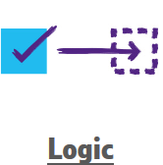
Logika
(LOG1) využitím logických zdôvodnení predpokladať správanie sa algoritmov (LOG2) využitím logických zdôvodnení predpokladať správanie sa jednoduchých programov
(LOG3) využitím logických zdôvodnení detegovať a opravovať chyby v programoch a algoritmoch
(LOG4) vyvodzovať (logicky zdôvodňovať) závery z pozorovaní a experimentov (aj myšlienkových)
(LOG5) logicky zdôvodniť rozdelenie algoritmu/programu/problému/objektu na menšie časti
(LOG6) logicky zdôvodniť zmenu algoritmu/programu
(LOG7) na základe výsledku dedukovať predchádzajúci stav/východiskový stav
(LOG8) z existujúcich pravidiel logicky odvádzať iné pravidlá

Slide 17
Algoritmy (1)
(ALG1) rozpoznať či postup/návod je algoritmom (algoritmus – zrozumiteľné/jednoznačné pravidlá/kroky/inštrukcie poskytujúce výsledky v konečnom čase, napr. aj postup experimentu, postup geometrickej konštrukcie, vedecká metóda – rámec výskumu) alebo nie je algoritmom (nejednoznačnosť postupu, nezrozumiteľnosť, výsledky nie sú v konečnom čase)
(ALG2) vykonávať algoritmus (bez použitia vlastností/schopností, ktoré vykonávateľ nemá, napr. simulovať činnosť robota, hrať hru podľa pravidiel)
(ALG3) vytvárať vlastné algoritmy riešiace problém/časti problému (postupnosti krokov na realizáciu nejakej činnosti vedúcej k cieľu, vytvárať scenáre a storyboardy, postup experimentu)
(ALG4) vytvárať vlastné algoritmy, ktoré pracujú s množinou/modifikujú množinu dát (napr. usporiadanie kníh na poličke, párovanie ponožiek po praní)

Slide 18
Algoritmy (2)
(ALG5) využívať existujúce (vlastné/cudzie) algoritmy v návrhu vlastných algoritmov (z algoritmov riešiacich podproblémy zostaviť algoritmus riešiaci problém)
(ALG6) modifikovať existujúce/dotvárať nekompletné algoritmy (uprav/doplň programový kód)
(ALG7) vylepšovať existujúce algoritmy (zlepšenie efektívnosti, rozšírenie algoritmu na väčšiu množinu vstupov, rozšírenie funkcionality)
(ALG8) zapísať algoritmy v konkrétnom formálnom jazyku (programovacom jazyku, zápis geometrickej konštrukcie, notový zápis)

Slide 19
Dekompozícia
(DEK1) lineárna dekompozícia – lineárne rozdeliť objekty/problémy/procesy na menšie časti tak, aby sa dali využiť pre dosiahnutie cieľa (detekcia prvkov/určenie objektov/správania sa v nejakej hre – pozadie/postava/udalosti, rozdeliť prácu pre členov tímu (rovnomerná záťaž, uvažovanie o prerekvizitách, časový harmonogram a pod.))
(DEK2) hierarchická dekompozícia – hierarchicky rozdeliť objekty/problémy/procesy na menšie časti tak, aby sa dali využiť pre dosiahnutie cieľa (vytvoriť pojmovú mapu, diagram, zobraziť hierarchiu, aj podproblémy rozdeliť na menšie podproblémy, rozdeliť prácu pre členov hierarchického tímu ktorí delegujú prácu na podriadených)
(DEK3) rekurzívna dekompozícia – rekurzívne rozdeliť objekty/problémy/procesy na menšie, ale celku podobné časti tak, aby sa dali využiť pre dosiahnutie cieľa (rekurzia, rozdeľuj a panuj, matematická indukcia)

Slide 20
Hľadanie vzorov (1)
(VZO1) rozpoznať časti objektu/problému/procesu, ktoré majú rovnaké/podobné vlastnosti/pravidlá správania sa (semafor na križovatke/systém semaforov na križovatke, premenná v cykle, člen postupnosti, časti vety)
(VZO2) určiť rovnaké/podobné vlastnosti/pravidlá správania sa častí objektu/problému/procesu (vzor v obrázku, refrén v hudobnej skladbe, vlastnosti cyklov v prírode, zmena hustoty dopravy v priebehu dňa, zmena premennej v cykle ...)
(VZO3) rozpoznať rovnaké/podobné vlastnosti/pravidlá správania sa v častiach rôznych objektov/problémov/procesov (napr. časť jedného problému je časťou druhého problému)

Slide 21
Hľadanie vzorov (2)
(VZO4) zovšeobecniť riešenie podobných problémov na celú triedu, zovšeobecniť na základe konkrétnych prípadov (namiesto viacerých podprogramov použijeme jeden s viacerými parametrami),
(VZO5) preniesť/použiť vzory/myšlienky/riešenia z jedného problému na druhý problému (analógia, použitie cyklov, podprogramov, modulov, skrátenie zápisu dát obsahujúcich vzory, použitie stratégie riešenia problému, použitie schémy programu: vstup-spracovanie-výstup, schéma tvorby programu: vytvoriť a inicializovať objekty, definovať ich správania, nastaviť štartovací stav, nechať bežať podľa pravidiel)

Slide 22
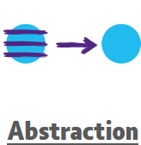
Abstrakcia
(ABS1) určiť, ktoré detaily/prvky/vlastnosti/vzťahy objektov/problémov/procesov sú v danej situácii podstatné a ktoré môžeme zanedbať (objem motora <-> farba jeho náteru, prezentovanie informácií <-> nástroj na tvorbu prezentácií)
(ABS2) z konkrétnych prípadov (inštancií) objektov/problémov/procesov abstrahovať pojmy/vzťahy/postupy, (napr. opakovanie zadaný počet krát, na základe podmienky -> cyklus; desktop, tablet, vstavaný počítač -> počítač; funkcie 3-uholník, štvorec, hexagón -> funkcia n-uholník)
(ABS3) využiť podstatné prvky objektov/problémov/procesov (používať/adaptovať/vytvárať modely, riešiť slovne zadané problémy, vytvárať plány (objektov, prostredí, činností, ...), vyjadriť formou tabuľky, grafu ..., navrhnúť testovacie dáta)
(ABS4) identifikovať vzťahy medzi rôznymi abstrakciami danej entity (napr. funkcia a spôsoby jej zadania: tabuľka, graf, matematická formula; konkrétne texty a čísla -> dátové typy -> objekty; zvýraznenie častí textu -> štýly textu -> generovanie obsahu dokumentu)

Slide 23
Vyhodnotenie
(VYH1) vybrať kritériá pre vyhodnotenie priebehu alebo výsledkov projektu/programu/algoritmu/situácie (napr. rýchlosť vykonania, bezpečnosť systému, náročnosť na zdroje, efektívnosť algoritmu, kvalita zdrojového kódu)
(VYH2) definovať vlastné kritériá pre vyhodnotenie priebehu alebo výsledkov projektu/programu/algoritmu/situácie (napr. pomer ceny a rýchlosti prepravy, pomer ceny a výkonu hardvéru, hodnotiaca funkcia na efektívnosť postupu)
(VYH3) posúdiť kvalitu/správnosť/efektívnosť/vhodnosť objektu/systému/postupu/nástroja na základe vybraných/definovaných kritérií (napr. posúdiť efektívnosti algoritmov, posúdiť bezpečnosť systému, posúdiť správnosť dekompozície, posúdiť presnosť a úplnosť algoritmu/programu/postupu, testovať program/výrobok, posúdiť/dokázať pravdivosť tvrdenia)
(VYH4) posúdiť kritéria pre vyhodnotenie z pohľadu relevantnosti a úplnosti (napr. posúdenie kritérií hodnotenia projektu, ktoré navrhli žiaci; posúdiť testovacie dáta)

Slide 24
Vybrané úlohy a informat. myslenie
V pokladnici kina sme kúpili 33 vstupeniek. Jedna vstupenka stojí 3€ a 50 centov. Koľko € sme zaplatili za vstupenky?
>>>33 * 3.50
(ALG3) vytvárať vlastné algoritmy riešiace problém

Slide 25
V stánku rýchleho občerstvenia predávajú: hotdog za 55 centov, hamburger za 1 € a 20 centov a hranolčeky za 70 centov. Predavač je síce dobrý kuchár, ale zlý počtár. Pomôžme mu, aby vedel cenu nákupu rýchlejšie vypočítať.
Koľko stojí nákup: 2 × hotdog, 5 × hamburger a 3 × hranolčeky?
>>>2 * 0.55 + 5 * 1.2 + 3 * 0.7
>>>hotdog = 0.55 >>>hamburger = 1.2 >>>hranolceky = 0.7 >>>2 * hotdog + 5 * hamburger + 3 * hranolceky
(DEK1) lineárna dekompozícia – lineárne rozdeliť problémy na menšie časti tak, aby sa dali využiť pre dosiahnutie cieľa
(ABS3) využiť podstatné prvky problémov (riešiť slovne zadané problémy)

Slide 26
(LOG2) využitím logických zdôvodnení predpokladať správanie sa jednoduchých programov

Slide 27
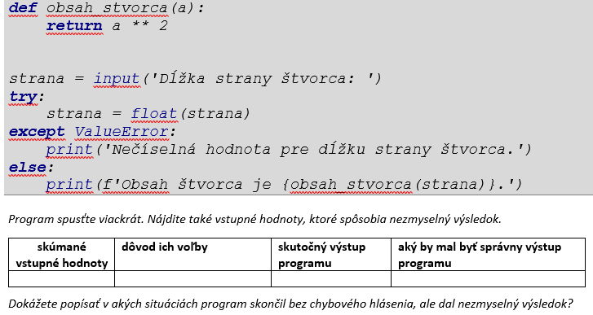
(LOG2) využitím log. zdôvodnení predpokladať správanie sa jednoduchých programov
(LOG3) využitím log. zdôvodnení detegovať a opravovať chyby v programoch a algoritmoch
(LOG4) vyvodzovať (log. zdôvodňovať) závery z pozorovaní a (myšlenk.) experimentov

Slide 29
Zhrnutie
Python ako hlavný jazyk, ostatné jazyky – iné programovanie (senzory, aktuátory, ...)
Jazykové prostriedky vs. stratégie riešenia problémov
Typy metodík – bádateľská, projektová, problémová
Preštudovať koncepčné materiály a neignorovať odporúčania
Preštudovať metodiky a samostatne si naprogramovať úlohy
V metodikách robiť len nutné zmeny (neprehadzovať témy)
Poskytnúť po výučbe spätnú väzbu a komunikovať s autormi metodík a ostatnými overovateľmi a používateľmi metodík

Slide 30
Diskusia
Miera stotožnenia sa s predloženou koncepciou výučby programovania v Pythone
výber a poradie tém
obsahová a časová náročnosť implementácie metodík
bádateľský prístup (model 5E)
informatické myslenie
Spokojnosť s podporou (školenia, metodické a učebné materiály)
Vlastné nasadenie pri overovaní/používaní metodík

Slide 31
Kontakt
doc. RNDr. Ľubomír ŠNAJDER, PhD.
lubomir.snajder@upjs.sk
Univerzita P. J. Šafárika v Košiciach
Prírodovedecká fakulta
Ústav informatiky
Jesenná 5, 041 54 Košice

